Slide 1

Orçamento, emendas, transparência e eficiência alocativa
MARCUS PESTANA
Diretor-Executivo da IFI
Comissão de Fiscalização e Controle
Câmara dos Deputados
Brasília, 05 de maio de 2026

Slide 2

ANTECEDENTES HISTÓRICOS
Berço do Orçamento Público: Inglaterra
1215 – Magna Carta – Tributos só poderiam ser criados com consentimento do Conselho Comum – introdução do controle legal
1689 – Bill of Rights -separação entre as finanças do Estado e as da Coroa
1787 – Lei do Fundo Consolidado – despesas e impostos aprovados pelo Parlamento
É PRECISO DIFERENCIAR A DINÂMICA ORÇAMENTÁRIA EM REGIMES PRESIDENCIALISTAS E PARLAMENTARISTAS

Slide 3
Emendas parlamentares no Brasil
1988 – Previstas na Constituição Federal (Art. 166) – ajuste ou reorientação
2006 – Resolução do Congresso Nacional (RCN nº 1/2006) – diretrizes para apreciação do Orçamento e emendas parlamentares
2014 – Primeira previsão de emendas impositivas (art. 52 da LDO), limites e vinculações
2015 – EC nº. 86 – Incorporação ao texto constitucional da impositividade das emendas individuais
2019 – EC nº. 100 – Emendas de bancada estadual também impositivas
2019 – EC nº. 105 – “emendas PIX”
2022 – STF considera inconstitucional as emendas de relator (RP 9)

Slide 4
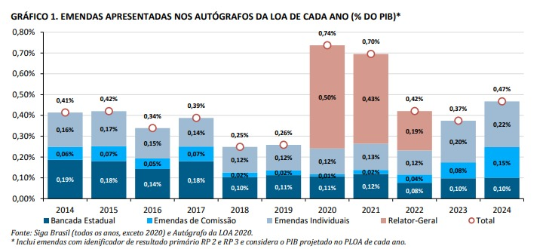
EMENDAS APRESENTADAS NA LOA DE CADA ANO (%PIB)

Slide 5
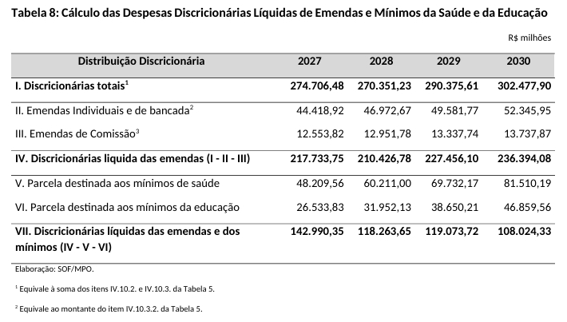

Slide 6
PONTOS DE DEBATE
A. VALORES
B. CONSISTÊNCIA COM AS POLÍTICAS PÚBLICAS
C. CARACTERÍSTICAS DE CADA TIPO DE EMENDA (Individual, Bancada e Comissão)
D. TRANSPARÊNCIA E CONTROLE CENTRAL (Rastreabilidade, origem, destinação, qualidade do projeto)
E. TRANSPARÊNCIA e CONTROLE NA PONTA (TCU, MPF, Sociedade, Imprensa, Controles Internos das Prefeituras, Câmaras Municipais)

Slide 7
Obrigado!
marcus.pestana@senado.leg.br

